Slide 1
WEB SERVICE
Diseñe y ofrezca atractivas presentaciones fácilmente y con total confianza.

Slide 2
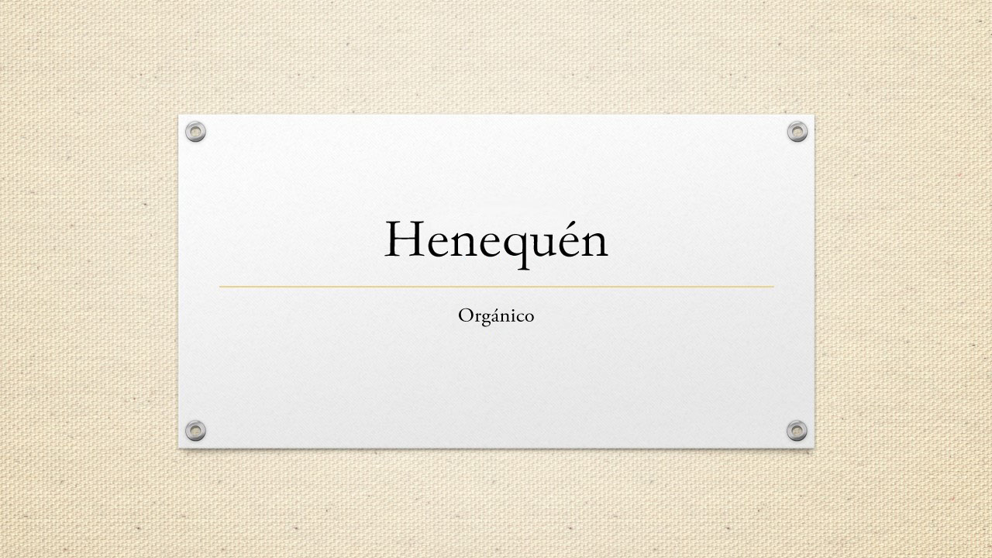
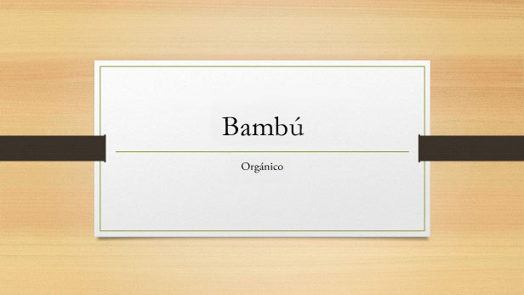
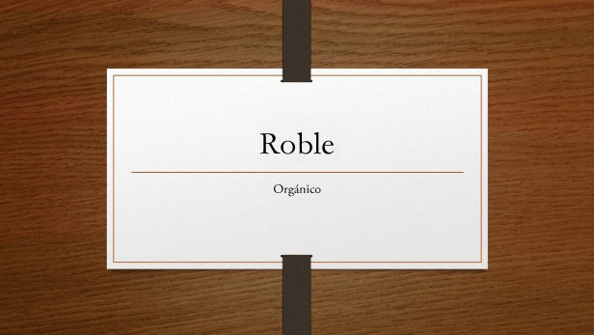
WEB SERVICE
Es una tecnología que utiliza un conjunto de protocolos y estándares que sirven para intercambiar datos entre aplicaciones.

Slide 3
SOAP XML
Simple Object Access Protocol Es un protocolo estándar que define cómo dos objetos en diferentes procesos pueden comunicarse por medio de intercambios de datos XML.
el punto identificativo de SOAP es que las operaciones son definidas como puertos WSDL (Web Services Description Language).
Es aconsejable utilizar este protocolo en entornos donde se establecerá un contrato formal. El lenguaje WSDL nos permitirá definir claramente cualquier detalle de las funciones de nuestro WS.

Slide 4
REST
Representational State Transfer. Es un estilo de arquitectura de software para sistemas distribuidos tales como la web, a diferencia de SOAP, se centra en el uso de los estándares HTTP y XML para la transmisión de datos sin la necesidad de contar con una capa adicional.
Las operaciones se solicitarán mediante GET, POST, PUT y DELETE, por lo que no requiere de implementaciones especiales para consumir estos servicios.
Además se podrá utilizar JSON en vez de XML como contenedor de la información, por lo que será aconsejable utilizar este protocolo cuando busquemos mejorar el rendimiento, o cuando disponemos de escasos recursos, como sería el caso de los dispositivos móviles.

Slide 5
SOAP VS RESET
DIFERENCIAS
RESET
SOAP
* Utiliza HTTP, entonces es mucho más sencillo.
* Permite inúmeros formatos de datos
* posibilidad de utilizar JSON.
* mejor escalabilidad y rendimiento.
* Si lo importante es desarrollar algo sencillo y práctico, REST puede ser la solución.
* Soporta SSL y WS-Security, añadiendo características de seguridad Enterprise.
* Proporciona una implementación estándar de integridad y privacidad de datos.
* sistema de mensajería estándar y proporciona fiabilidad en la comunicación de fallos.
* Si la seguridad es prioritaria, SOAP puede ser útil e importante.

Slide 6
PowerPoint 2013
Diseñe atractivas presentaciones de manera intuitiva; comparta presentaciones y trabaje fácilmente con otros usuarios; y ofrezca una imagen profesional mediante herramientas de presentación avanzadas.
Obtenga más información en el Centro de introducción a PowerPoint
(Haga clic en la flecha cuando se encuentre en el modo Presentación).
Notes:
En el modo Presentación, haga clic en la flecha para acceder al Centro de introducción a PowerPoint.

